Slide 1
KARŞILAŞTIRMA “ –Den daha ”
ÜSTÜNLÜK “ En ”

Slide 2
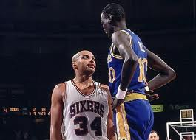
Jack, İgor’dan daha uzun.

Slide 3
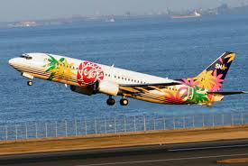
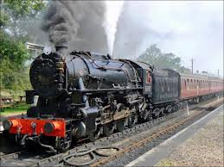
Uçak, trenden daha hızlı.

Slide 4
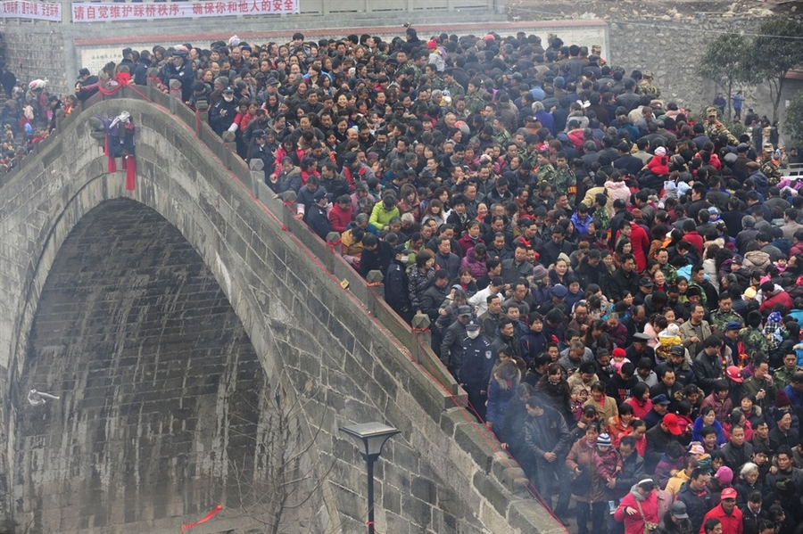
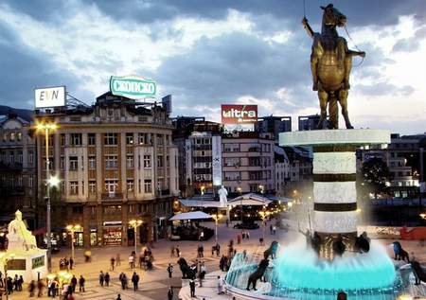
Çin, Üsküp’ten daha kalabalık.

Slide 5
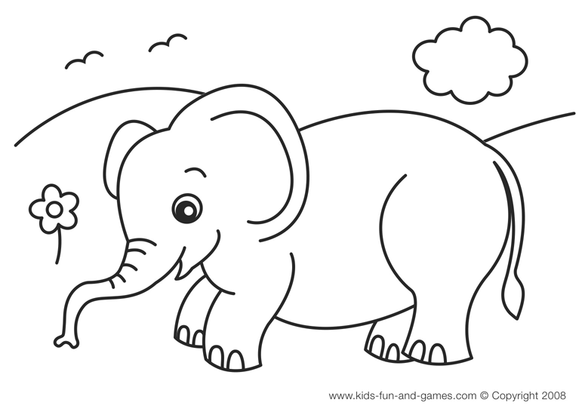
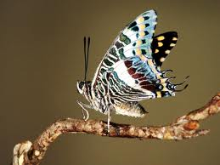
Kelebek, filden daha hafif.

Slide 6


Kaplumbağa, tavşandan daha yavaş.

Slide 7

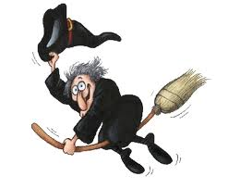
Prenses, cadıdan daha güzel.

Slide 8
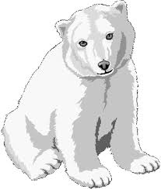

Ayı, karıncadan daha ağır.

Slide 9
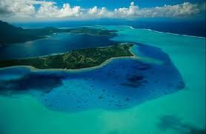
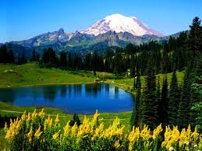
Okyanus, gölden daha büyük.

Slide 10
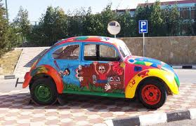
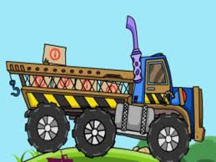
Araba, kamyondan daha küçük.

Slide 11
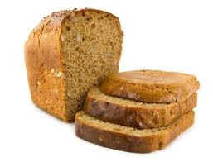
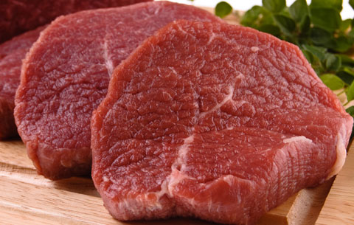
Ekmek, etten daha ucuz.

Slide 12

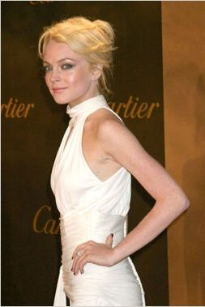
Tülay, Gülşah’tan daha kilolu.

Slide 13


Cihan, Savaş’tan daha zeki.

Slide 14
a, ı, o, u → - dan / - tan daha
e, i ,ö ,ü → - den / - ten daha

Slide 15
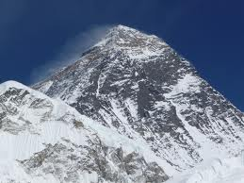
Dünyanın en yüksek tepesi Everest’tir.

Slide 16
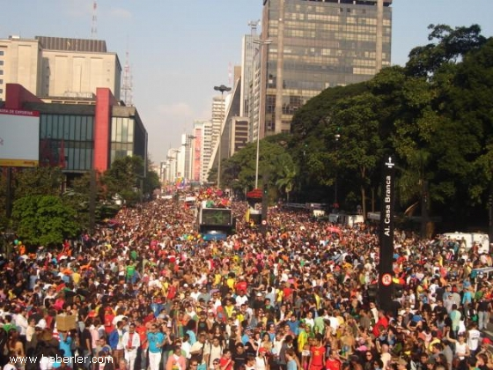
Dünyanın en kalabalık ülkesi Çin’dir.

Slide 17
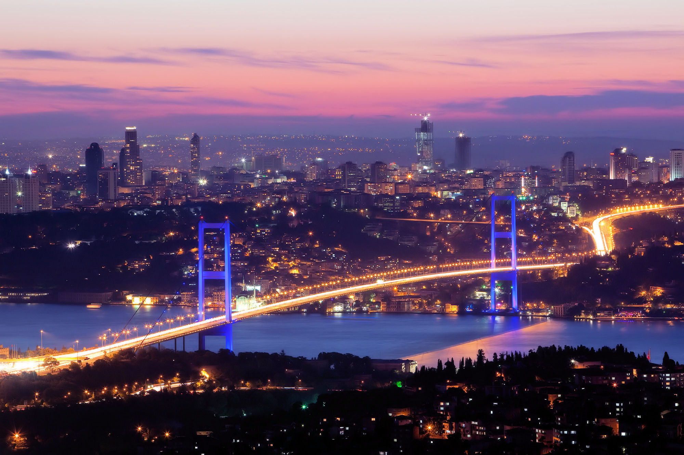
Türkiye’nin en kalabalık şehri İstanbul’dur.

Slide 18
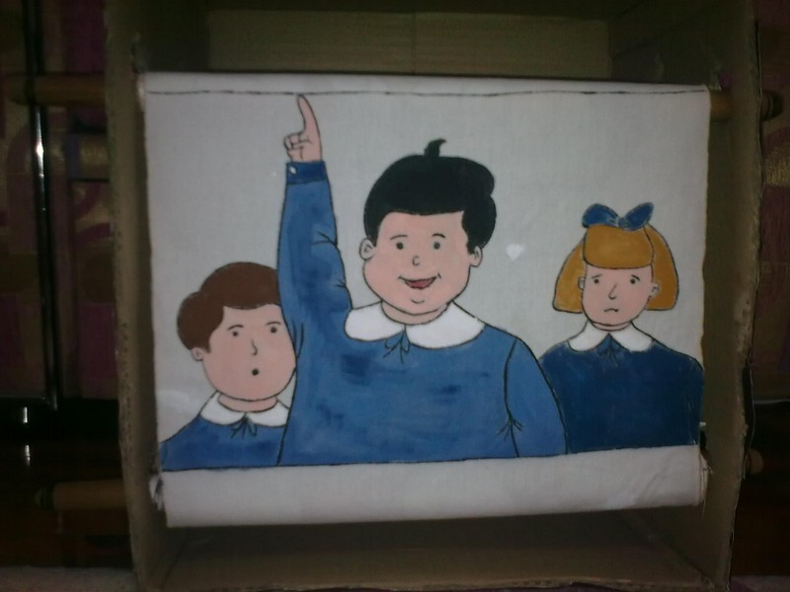
Sınıftaki en çalışkan öğrenci Suat’tır.

Slide 19
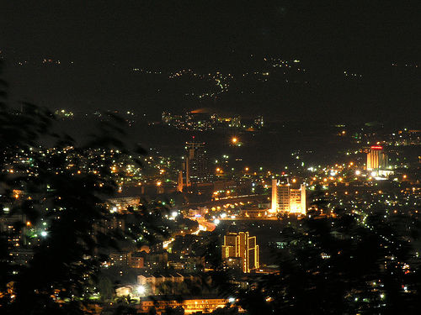
Makedonya’nın en büyük şehri Üsküp’tür.

Slide 20
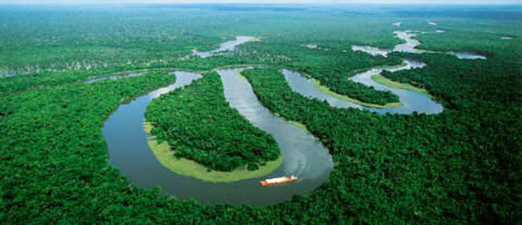
Dünyadaki en uzun nehir Nil Nehri’dir.

Slide 21
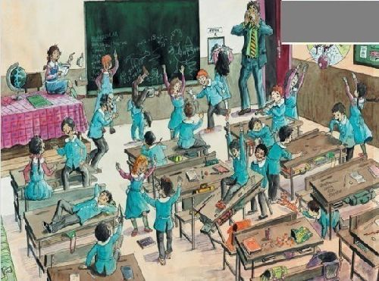
Sınıfın en akıllı öğrencisi Cemil’dir.

Slide 22
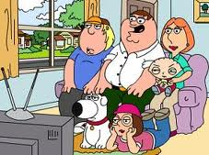
Ailenin en küçük çocuğu Kerim’dir.

Slide 23
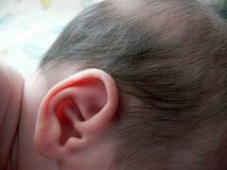
Vücudumuzdaki en küçük kemik kulaktadır.

Slide 24
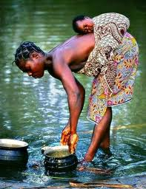
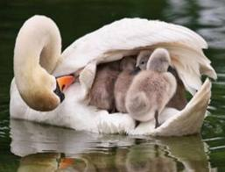
Dünyadaki en zor meslek anneliktir.

Slide 25
ELİF ÖCALMIŞ
ÜSKÜP YETKM

